Slide 1
Растровая
графика

Slide 2
Примитивы
Точки
Линии
Прямоугольники (со сторонами, параллельными границам экрана)
Многоугольники
Шрифты
Заливка областей
Плоское отсечение

Slide 3
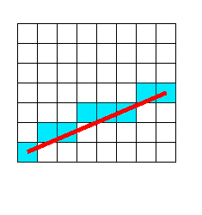
Line
y
(x2,y2)
(x1,y1)
x

Slide 4
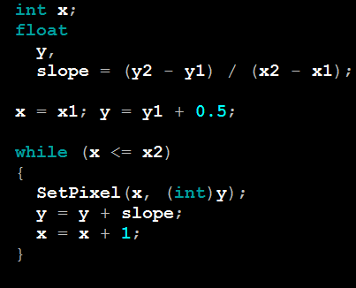
Line: Digital Differential Analyzer (DDA)
y2-y1
slope
(x,y)
x2-x1

Slide 5
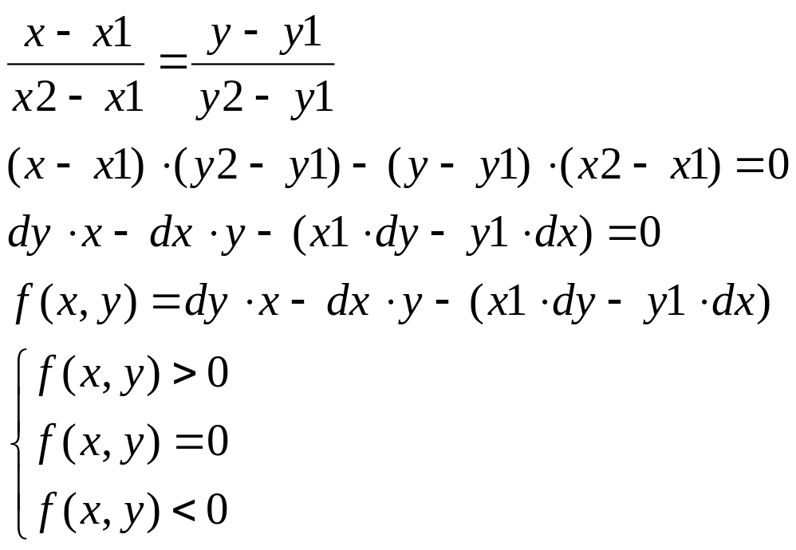
Line: Алгоритм Брезенхема (метод центральной точки)
y
(x2,y2)
(x,y)
точка (x,y) «ниже» прямой
(x1,y1)
точка (x,y) «лежит» на прямой
x
точка (x,y) «выше» прямой

Slide 6
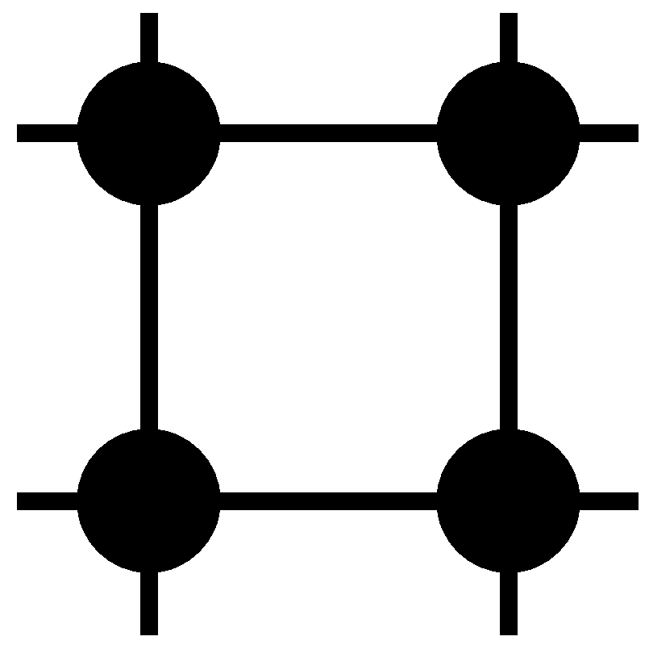
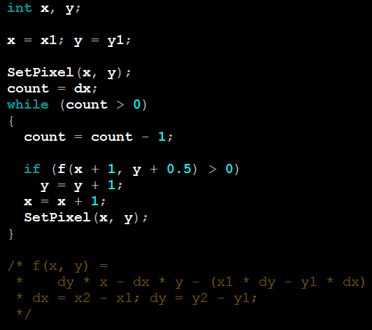
Line: Алгоритм Брезенхема (метод центральной точки)
Подставляем точку M в функцию f:
если f(M) > 0 выбираем точку NЕ
если f(M) <= 0 выбираем точку Е
NE
f(x,y)
M(x+1,y+¹/₂)
P(x,y)
E

Slide 7
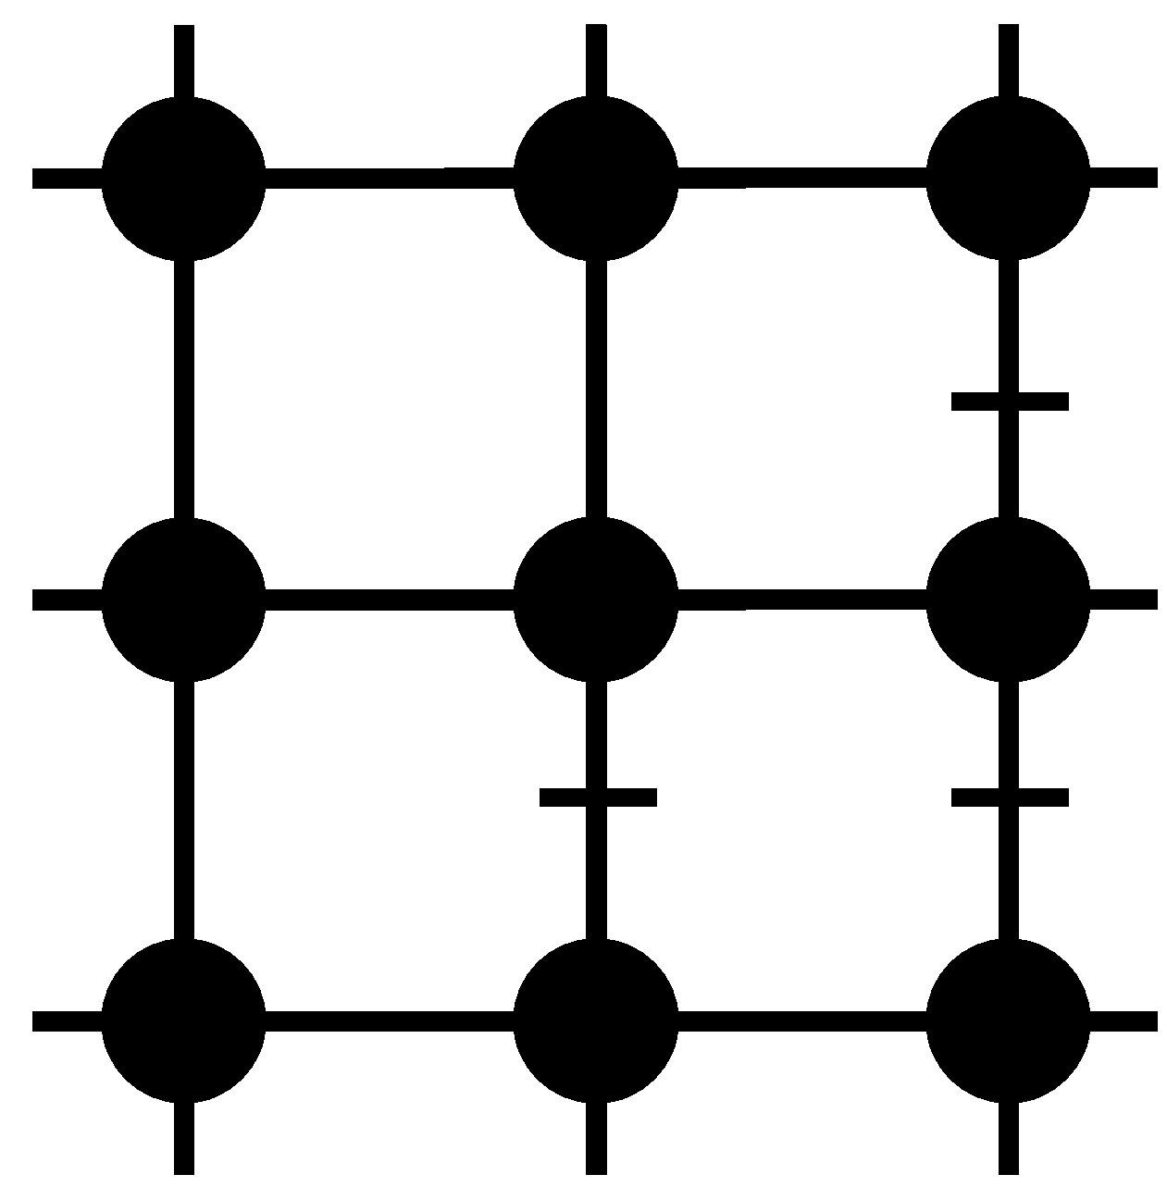
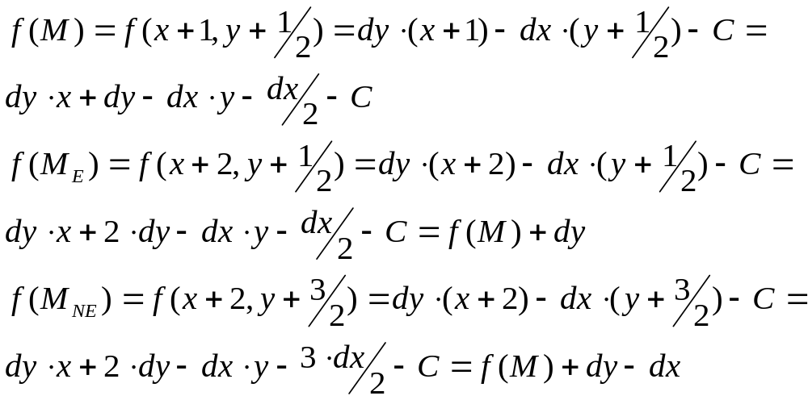
Line: Алгоритм Брезенхема (метод центральной точки)
Подставляем точку M в функцию f:
если f(M) > 0 выбираем точку NЕ
если f(M) <= 0 выбираем точку Е
Изменения значения f(M) при переходе
к новым точкам (E или NE):
f(x,y)
M_{NE}(x+2,y+³/₂)
NE
M_{E}(x+2,y+¹/₂)
M
E
P(x,y)

Slide 8
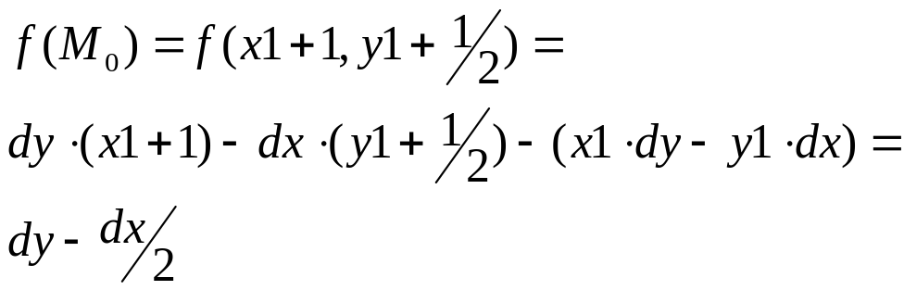
Line: Алгоритм Брезенхема (метод центральной точки)
Известны приращения f.
Найдем первоначальное значение для точки (x1,y1)
f(x,y)
M₀(x+1,y+¹/₂)
P1(x1,y1)

Slide 9
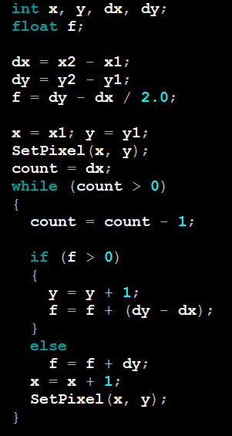
Line: Алгоритм Брезенхема (метод центральной точки)
Сохранились вещественные числа.
Сделаем замену: 2f = e
Тогда помеченные строки изменяться на:
e = 2 * dy - dx;
e > 0
e = e + 2 * dy - 2 *dx;
e = e + 2 * dy
и e – целое число.

Slide 10
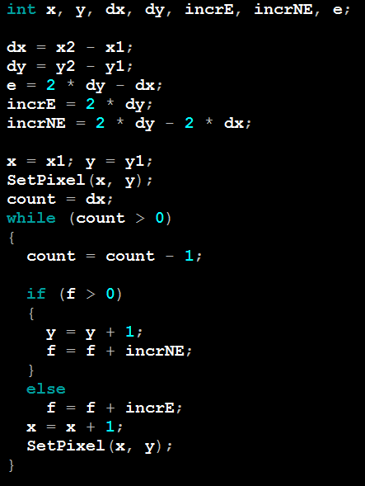
Line: Алгоритм Брезенхема (метод центральной точки)

Slide 11
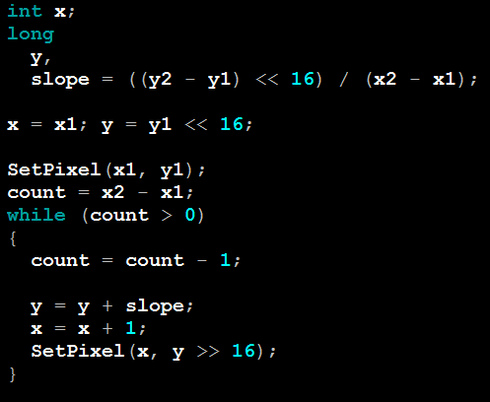
Line: Алгоритм с использованием Fixed Point (DDA)
Fixed Point – вещественные числа с фиксированной точкой.
Рассмотрим 4-байтное целое:
2b целая часть
2b дробная часть
Точность ¹/₆₅₅₃₆
Если x и y fixed point, то
сложение не изменяется (x+y)
вычитание не изменяется (x-y)
целая часть – «двоичный сдвиг» вправо на 16 бит (x >> 16)
из целого: x = a << 16

Slide 12
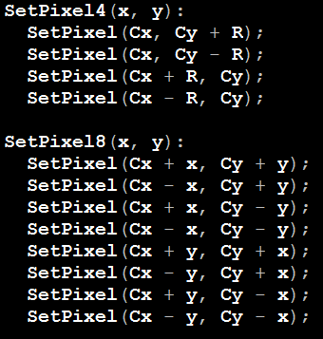
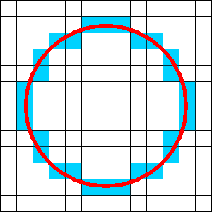
Circle
y
R
x

Slide 13
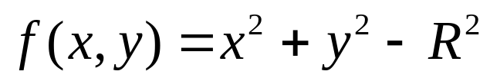
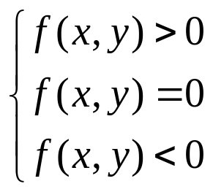
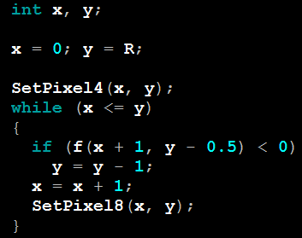
Circle: Алгоритм Брезенхема (метод центральной точки)
y
(0,R)
x<=y
точка (x,y) вне круга
точка (x,y) на окружности
x
точка (x,y) внутри круга
P(x,y)
E
M(x+1,y-¹/₂)
f(x,y)
SE
Подставляем точку M в функцию f:
если f(M) >= 0 выбираем точку SЕ
если f(M) < 0 выбираем точку Е

Slide 14
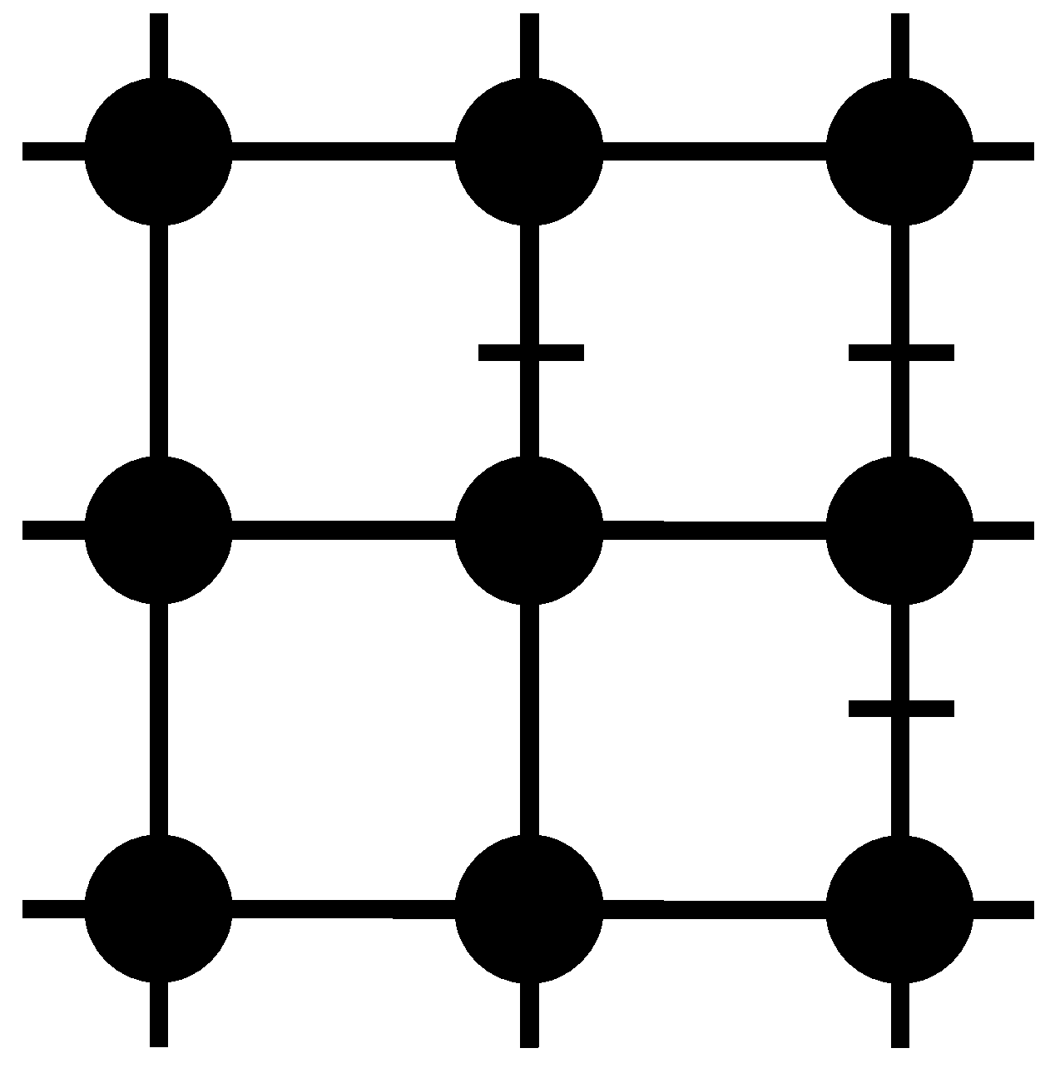
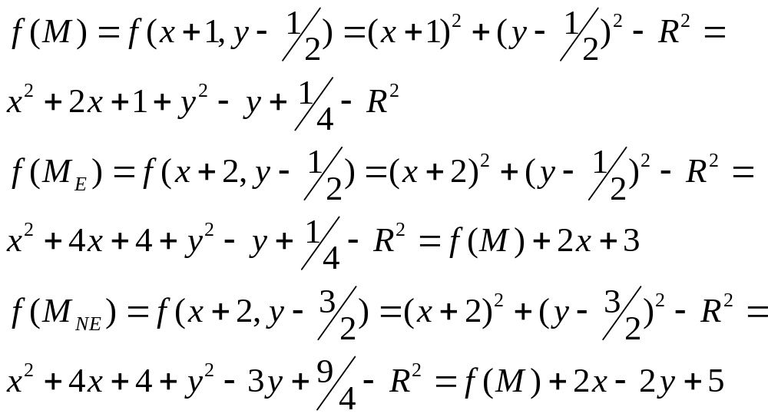
Circle: Алгоритм Брезенхема (метод центральной точки)
P(x,y)
E
Изменения значения f(M) при переходе
к новым точкам (E или SE):
M
M_{E}
f(x,y)
SE
M_{SE}

Slide 15
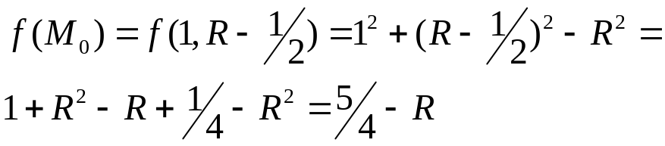
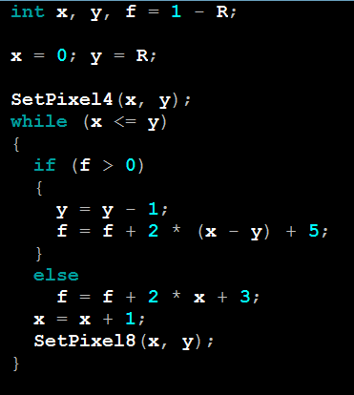
Circle: Алгоритм Брезенхема (метод центральной точки)
Определили приращения f.
Найдем первоначальное значение для точки (x1,y1)
P(0,R)
E
M₀(1,R-¹/₂)
f(x,y)
SE
Все приращения - целые. Сравнение f с 0 строгое: ‘<‘.
Поэтому из первоначального f можно вычесть ¹/_{4.}.

Slide 16
Circle: Алгоритм Брезенхема (метод центральной точки)
Дополнительная оптимизация:
Просчитаем изменение приращений по направлениям E и SE (incrE=2*x+3 и incrSE=2*(x-y)+5) для избавления от доступа к переменным.
Если выбрана точка E, то ‘x’ увеличивается на 1 и:
incrE=incrE+2 и incrSE=incrSE+2
Если выбрана точка SE, то ‘x’ увеличивается на 1, ‘y’ уменьшается на 1 и:
incrE=incrE+2 и incrSE=incrSE+4
Изначальные значения:
incrE=3 и incrSE=5-2*R

Slide 17
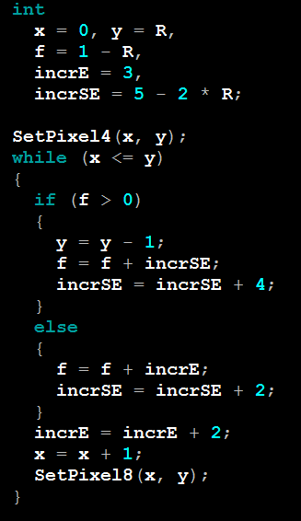
Circle: Алгоритм Брезенхема (метод центральной точки)

Slide 18
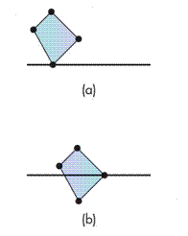
Polygon

Slide 19
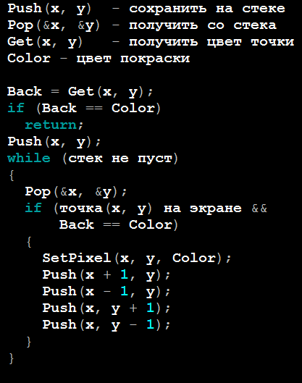
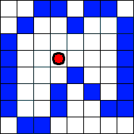
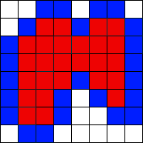
Flood Fill

Slide 20

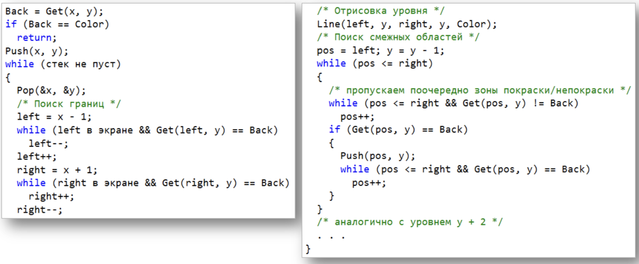

Slide 21
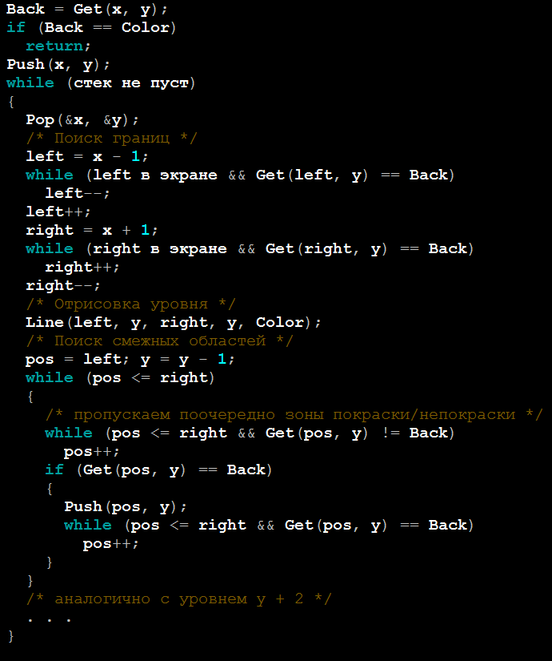
Flood Fill

Slide 22
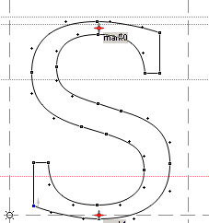
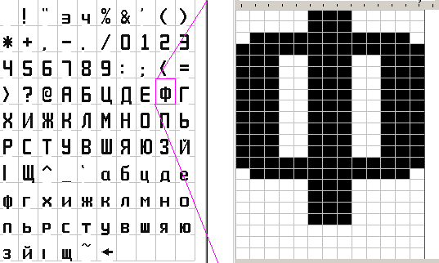
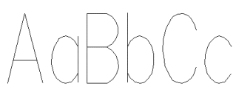

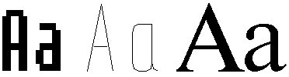
Text
Шрифты
Растровые Векторные Контурные

Slide 23
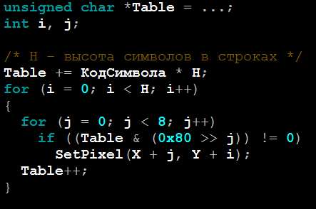
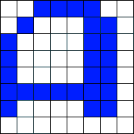
Text
0x3C
0x46
0x86
0x86
0x86
0xFE
0x86
0x00
Справа показана битовая кодировка каждой строки
(в шестнадцатеричном виде)

Slide 24
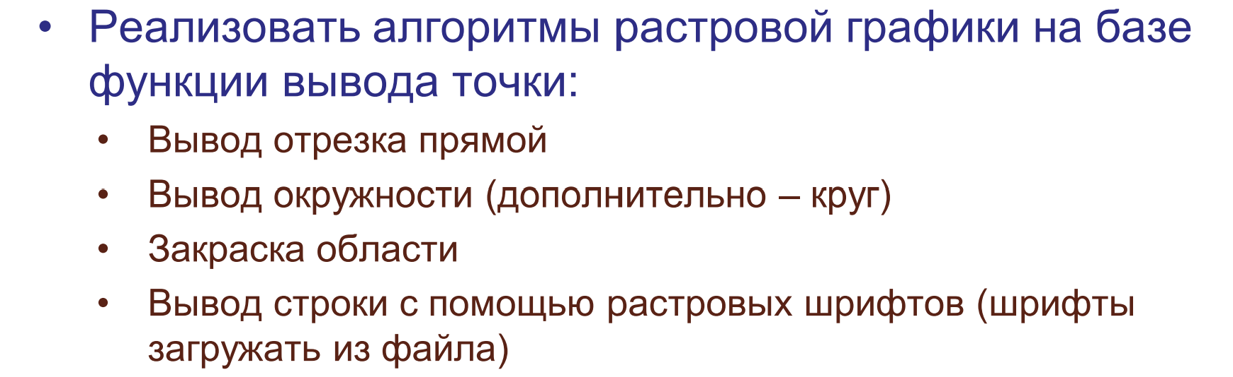

Slide 25
